Slide 1
Подготовка документов, необходимых для внесения сведений в реестр границ, в том числе о границах населенных пунктов, территориальных зон, зон с особыми условиями использования территорий; состав направляемых документов, причины, препятствующие внесению сведений в реестр границ

Slide 2
Федеральный закон от 13.07.2015 №218-ФЗ
«О государственной регистрации недвижимости»

Slide 3
Перечень нормативно-правовых актов, регулирующих землеустройство
Земельный кодекс Российской Федерации от 25.10.2001 №136-ФЗ
Градостроительный кодекс Российской Федерации от 29.12.2004 №190-ФЗ
Федеральный закон от 18.06.2001 №78-ФЗ «О землеустройстве»
Федеральный закон от 13.07.2015 № 218-ФЗ «О государственной регистрации недвижимости»
Приказ Минэкономразвития РФ от 03.06.2011 № 267 "Об утверждении порядка описания местоположения границ объектов землеустройства"
Постановление Минэкономразвития России от 23.11.2018 №650 "Об установлении формы графического описания местоположения границ населенных пунктов, территориальных зон, ООПТ, ЗОУИТ………»
Постановление Минэкономразвития России от 10.10.2018 №541 "Об установлении требований к графическому описанию местоположения границ публичного сервитута……..»
Постановление Правительства РФ от 31.12.2015 №1532 "Об утверждении Правил предоставления документов, направляемых или предоставляемых в соответствии с частями 1,3-13,15 статьи 32 Федерального закона «О государственной регистрации недвижимости» в Федеральный орган исполнительной власти (его территориальные органы), уполномоченный Правительством РФ на осуществление государственного кадастрового учета, государственной регистрации прав, ведение ЕГРН и предоставление сведений, содержащихся в ЕГРН"
Приказ Росреестра от 01.08.2014 №П/369 "О реализации информационного взаимодействия при ведении государственного кадастра недвижимости в электронном виде»
Приказ Росреестра 15.09.2016 №П/0465 «О внесении изменений в приказ Росреестра от от 01.08.2014 №П/369 "О реализации информационного взаимодействия при ведении государственного кадастра недвижимости в электронном виде»

Slide 4
Порядок взаимодействия при межведомственном информационном взаимодействии

Slide 5
ПОРЯДОК НАПРАВЛЕНИЯ ДОКУМЕНТОВ
Правила, утвержденные постановлением Правительства России от 31.12.2015 №1532
Приказ Минэкономразвития России от 23.11.2018 №650
ТРЕБОВАНИЕ К ГРАФИЧЕСКОМУ ОПИСАНИЮ МЕСТОПОЛОЖЕНИЯ И К ТОЧНОСТИ ОПРЕДЕЛЕНИЯ КООРДИНАТ ХАРАКТЕРНЫХ ТОЧЕК ГРАНИЦ НАСЕЛЕННЫХ ПУНКТОВ, ТЕРРИТОРИАЛЬНЫХ ЗОН, ЗОУИТ, ООПТ
Приказ Минэкономразвития России от 10.10.2018 №541
ТРЕБОВАНИЕ К ГРАФИЧЕСКОМУ ОПИСАНИЮ МЕСТОПОЛОЖЕНИЯ И К ТОЧНОСТИ ОПРЕДЕЛЕНИЯ КООРДИНАТ ХАРАКТЕРНЫХ ТОЧЕК ГРАНИЦ ПУБЛИЧНОГО СЕРВИТУТА
5

Slide 6
ОСНОВАНИЯ ДЛЯ НАПРАВЛЕНИЯ УВЕДОМЛЕНИЯ
О НЕВОЗМОЖНОСТИ ВНЕСЕНИЯ СВЕДЕНИЙ В ЕГРН
Федеральный закон от 13.07.2015 №218-ФЗ «О государственной регистрации недвижимости», часть 2 статьи 34
решение об установлении границ, зон принято органом к полномочиям которых не отнесено принятие таких решений
в составе направленных документов отсутствует описание местоположения границ, зон
поступившие документы не соответствуют требованиям к формату таких документов в электронном виде, в том числе не подписаны электронной подписью в соответствии с законодательством России
границы территориальной зоны пересекают границы
земельных участков,
территориальных зон
границы населенного пункта пересекают границы
земельных участков,
муниципального образования, территориальной зоны
6
6

Slide 7
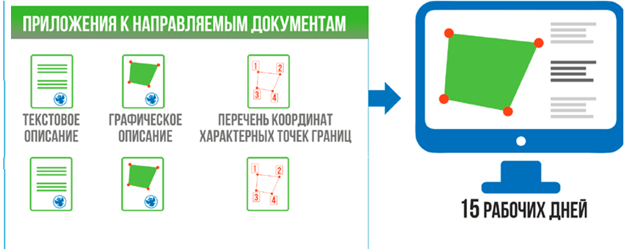
НЕОБХОДИМЫЕ ДОКУМЕНТЫ ДЛЯ НАПРАВЛЕНИЯ СВЕДЕНИЙ О ГРАНИЦАХ, ЗОНАХ, ТЕРРИТОРИЯХ
Федеральный закон от 13.07.2015 №218-ФЗ «О государственной регистрации недвижимости», часть 1 статьи 32
Постановление Правительства Российской Федерации от 31.12.2015 №1532
НПА регламентирующие правила установления ЗОУИТ, устанавливающие уполномоченный орган
КАРТА (ПЛАН) / Описание местоположения границ
7

Slide 8
https://rosreestr.ru/site/ur/zaregistrirovat-nedvizhimoe-imushchestvo-/xml-skhemy/ Официальный сайт Росреестра – Юридическим лицам – Зарегистрировать недвижимость – XML-схемы
ПриказРосреестра от 01.08.2014 № П/369
«О реализации информационного взаимодействия при ведении государственного кадастра недвижимости в электронном виде»
ПриказРосреестра от 01.09.2016 № П/0465
«О внесении изменений в приказ Росреестра от от 01.08.2014 №П/369 "О реализации информационного взаимодействия при ведении государственного кадастра недвижимости в электронном виде»
8

Slide 9
НЕОБХОДИМЫЕ ДОКУМЕНТЫ ДЛЯ НАПРАВЛЕНИЯ СВЕДЕНИЙ О ГРАНИЦАХ, ЗОНАХ, ТЕРРИТОРИЯХ
Граница населенного пункта
BoundToGKN_v03
Содержит текстовую информацию о наименовании границ муниципального образования, границ населенного пункта,
органа направившего и подготовившего сведения о границе,
документах – основаниях
BoundToGKN_GUID.zip
BoundToGKN_v03 (Приложение №2 к приказу от 01.08.2014 №П/369)
MapPlan_v01 (Приложение №8 к приказу от 01.08.2014 №П/369)
MapPlan_v01 (Приложение №8 к приказу от 01.08.2014 №П/369)
ZoneToGKN_GUID .zip
ZoneToGKN_v05 (Приложение №3 к приказу от 15.09.2016 №П/0465)
TerritoryToGKN _v01(Приложение №9 к приказу от 15.09.2016 №П/0465)
ZoneToGKN_v05 (Приложение №3 к приказу от 15.09.2016 №П/0465)
ZoneToGKN_GUID .zip
MapPlan_v01
Содержит информацию о графической части карта (плана) – координат,
погрешности и методе определения координат , систему координат ведения ЕГРН
Граница территориальной зоны, ООПТ
TerritoryToGKN _v01
Содержит информацию о графической части описания местоположения границ– координаты,
погрешность и метод определения координат, систему координат ведения ЕГРН
Граница ЗОУИТ, публичный сервитут
ZoneToGKN_v05
Содержит текстовую информацию о наименовании границ ЗОУИТ, о публичном сервитуте и цели его установления и сроках на которых он установлен, о наименовании органа направившего и подготовившего сведения, документах – основаниях
9

Slide 10
УПОЛНОМОЧЕННЫЕ ОРГАНЫ НА ТЕРРИТОРИИ ХАБАРОВСКОГО КРАЯ
Федеральный закон от 13.07.2015 №218-ФЗ статья 32
Органы государственной власти и органы местного самоуправления обязаны направлять в орган регистрации прав документы (содержащиеся в них сведения) для внесения сведений в Единый государственный реестр недвижимости в случае принятия ими решений (актов)
Органы местного самоуправления Хабаровского края
(Администрации муниципальных районов, Администрации муниципальных образований)
Границы населенных пунктов
(утвержденный генеральный план)
Границы территориальных зон
(утвержденные Правила землепользования и застройки)
10

Slide 11
УПОЛНОМОЧЕННЫЕ ОРГАНЫ НА ТЕРРИТОРИИ ХАБАРОВСКОГО КРАЯ
РОСПОТРЕБНАДЗОР
Санитарно-защитные зоны
РОСТЕХНАДЗОР
Охранные зоны электросетевого хозяйства
Управление государственной охраны ОКН Правительства Хабаровского края
Зоны охраны объектов культурного наследия
Органы государственной власти Хабаровского края
Зоны газораспределительных сетей
Зоны затопления
Зоны подтопления
Прибрежные защитные полосы
Водоохранные зоны
Федеральное агентство водных ресурсов
Управление Росреестра по Хабаровскому краю
Охранные зоны пунктов государственной геодезической сети
Росавтодор
Придорожные полосы
Росавиация
Приаэродромные территории
Администрации муниципальных образований
Публичный сервитут
11

Slide 12
Ошибки препятствующие внесению сведений в ЕГРН
12

Slide 13
ТРЕБОВАНИЯ К УСТАНОВЛЕНИЮ, ИЗМЕНЕНИЮ ГРАНИЦ
Земельный кодекс Российской Федерации, статьи 83-84
Приказ Минэкономразвития России от 03.06.2011 №267, пункты 6.3-6.5
Границы городских, сельских населенных пунктов не могут пересекать границы муниципальных образований или выходить за их границы, а также пересекать границы земельных участков
Границы земельных участков не должны пересекать границы муниципальных образований и (или) границы населенных пунктов;
Административные границы не должны пересекать границы земельных участков в соответствии с внесенными в ЕГРН сведениями о таких земельных участках
Территория населенного пункта должна полностью входить в состав территории поселения
Территория поселения не может входить в состав территории другого поселения и должна полностью входить в состав территории муниципального района.
Если характерные точки устанавливаемой административной границы совпадают с характерными точками ранее установленной административной границы, в качестве описания местоположения такой устанавливаемой границы принимается описание ранее установленной административной границы
13

Slide 14
ПРЕДОСТАВЛЕНИЕ СВЕДЕНИЙ ИЗ ЕГРН
Приказ Минэкономразвития РФ от 24.08.2016 №378
Выписка о границе между субъектами Российской Федерации, границе муниципального образования и границе населенного пункта
Выписка о зоне с особыми условиями использования территорий, территориальной зоне, территории объекта культурного наследия, территории опережающего социально-экономического развития, зоне территориального развития в Российской Федерации, игорной зоне, лесничестве, лесопарке, особо охраняемой природной территории, особой экономической зоне, охотничьем угодье, береговой линии (границе водного объекта), проекте межевания территории
Выписка из Единого государственного реестра недвижимости об объекте недвижимости
КАДАСТРОВЫЙ ПЛАН ТЕРРИТОРИИ
14

Slide 15
Ошибки препятствующие внесению сведений в ЕГРН
Пересечение 48 м
Земельный участок
Граница населенного пункта, муниципального образования, территориальной зоны, сведения о которых содержатся в ЕГРН
Пересечение 0.2м
Пересечение 44 м
Граница населенного пункта, представленная для внесения
Граница муниципального образования, сведения о которых содержатся в ЕГРН
15

Slide 16
Ошибки препятствующие внесению сведений в ЕГРН
Пересечение 0.1 м
Граница муниципального образования, сведения о которой содержатся в ЕГРН
Земельный участок
Граница
населенного пункта
Пересечение 7 м
16

Slide 17
Ошибки препятствующие внесению сведений в ЕГРН
17

Slide 18
Ошибки препятствующие внесению сведений в ЕГРН
В составе документов отсутствует нормативный правовой акт об установлении границ ЗОУИТ, при этом Уполномоченный орган определен Правительством РФ
18

Slide 19
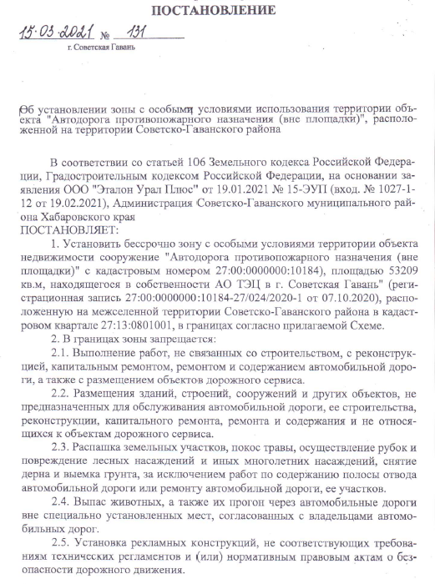
Ошибки препятствующие внесению сведений в ЕГРН
Представленные документы содержат противоречия
Вид (тип) зоны по классификатору – Придорожная полоса
19

